Slide 1
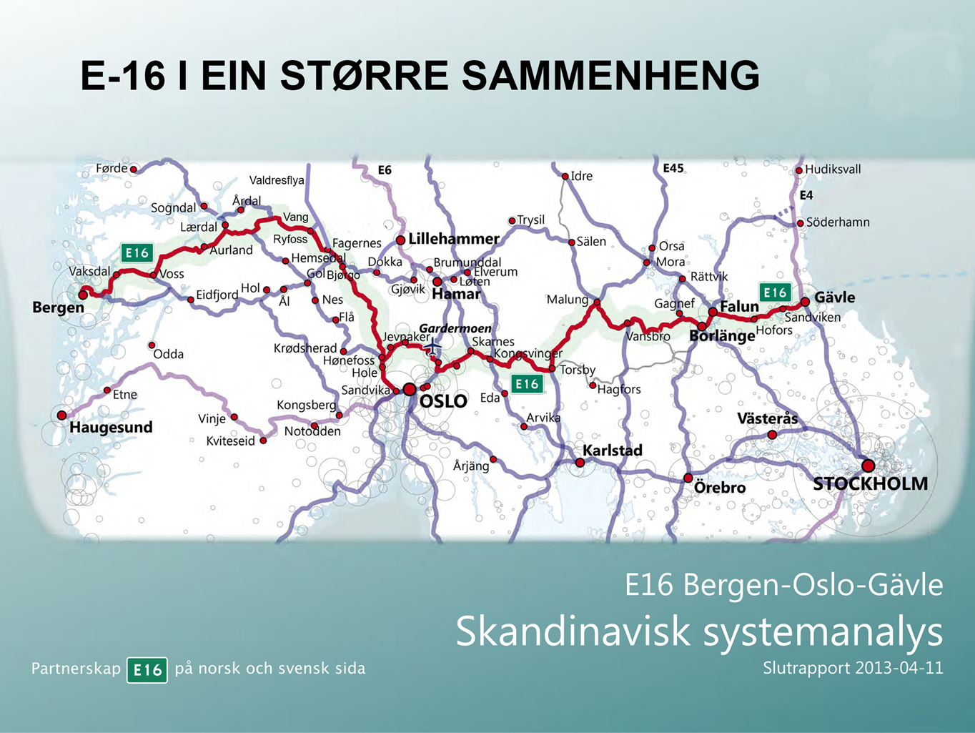

Slide 2
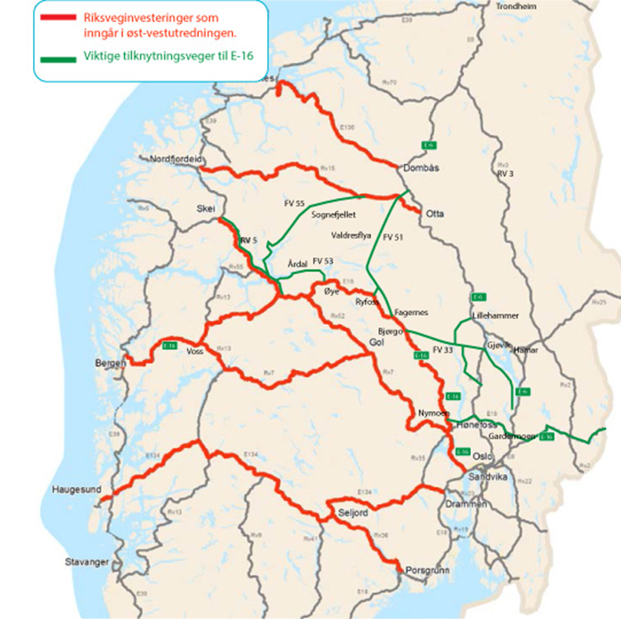
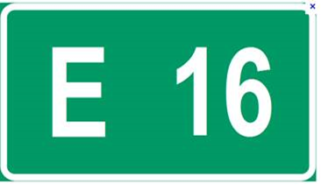
Viktige tilknytningsveier til E 16
Hønefoss – Gardermoen –Gavle (Sverge)
E 16 også europaveg mellom Bergen og Gavle
Ny tverrforbindelse Nymoen-Eggemoen gir gode effekter
Fv33 Bjørgo-Gjøvik mv
Denne er snart fullført med god standard og er sammen med E16 hovedforbindelsen mellom det sentrale Vestlandet og områdene nord for Oslo – spesielt Mjøsområdet.
Bergen-Trondheim
E 16 inngår i raskeste forbindelse Bergen-Trondheim når Valdresflya (15/4-15/12) og Sognefjellet er åpne.
Det bør utarbeides en KVU for helårsveg over Valdresflya.
Fv53 Årdal-Tyin
Denne er 80km kortere mellom Øvre Årdal og Tyinkrysset enn via Lærdal - og klart raskest til Østlandet og Oslo
Rv5 Lærdal- Florø
Inngår i samme transportkorridor(5c) som E16 og ble i sin tid ledet inn til Lærdal grunnet stamvegvedtaket.
Viktig å få vurdert bruløsning på Mannhiller-Fodnes
E 16 har en viktig funksjon i å binde landet sammen

Slide 3
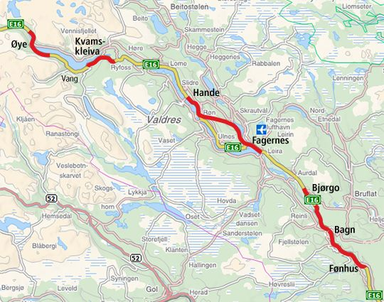
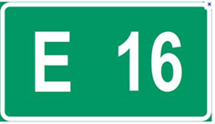
Nærmere om E 16 gjennom Valdres

Slide 4

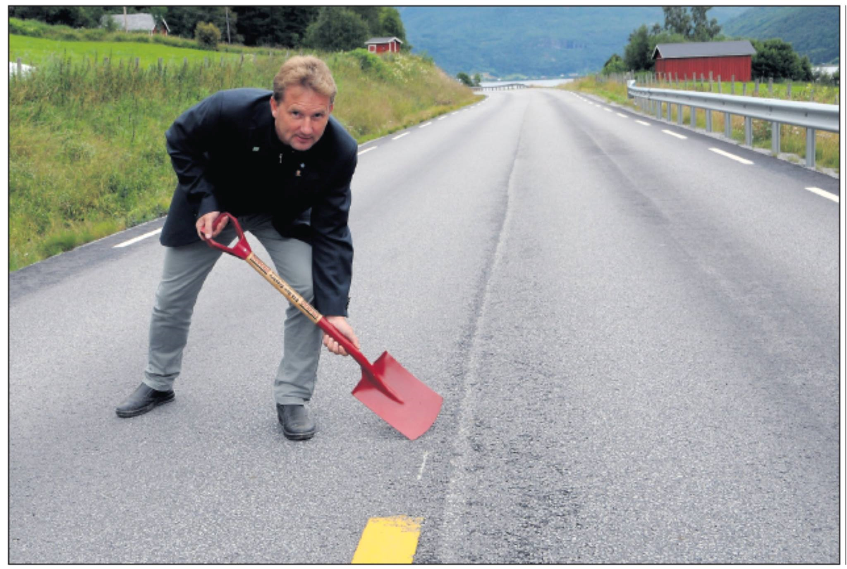
Turtnes-Øye
3.1 km lang strekning sør for Øye med smal veg (5.5m),dårlig kurvatur og svak bæreevne.
Stort standardbrudd ift. Øye-Eidsbru og E16 øst for Turtnes.
Anleggsøkonomisk fornuftig å bygge ut samtidig med Øye-Eidsbru og prosjektet inngår som en opsjon i dette anbud, som ble startet opp i juni 2016.
Innsparing anslått til ca 30 mill.kr.
Det er mulig å legge inn midler i statsbudsjettet for 2017!
Statens vegvesen og Vang kommune har bekostet planleggingen , og reguleringsplan ble vedtatt i februar 2016.

Slide 5
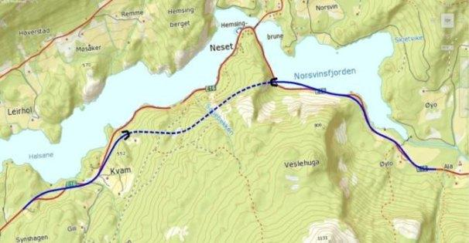
Kvamskleiva (Rassikring)
1. prioritet i konseptvalgutredningen Bjørgo-Øye S (2011) og
i Valdresrådets gjennomføringsplan for E 16 gjennom Valdres.
Høyest prioriterte rassikringsprosjekt i SVV region øst.
170 ras årlig (stein og is).
5,3 km ny vei, av det 1,8 km tunnel og 940 meter innspart kjørelengde.
Daglig skolevei og arbeidsvei for mange i kommunen mot kommunesenteret.
Reguleringsplan vedtatt april 2015. Byggeplan klar høst 2016. Mulig byggestart 2017.
Inngått i både NTP 2010-19 og 2014-23.
Nytt kostnadsoverslag: 690 mill. kr
Byggetid: ca. 2,5 år.

Slide 11
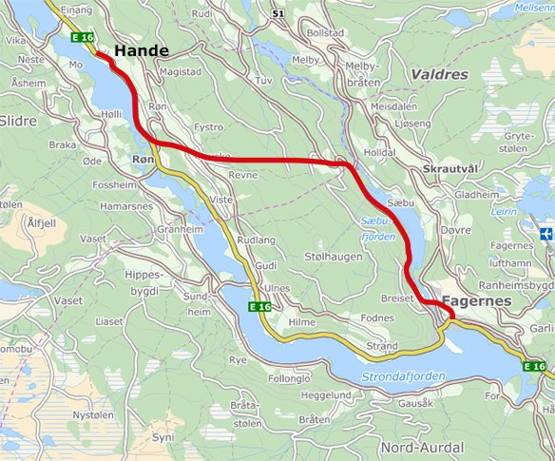
Fagernes S-Hande
Prioritert med byggestart i 2018-23 i NTP 2014-17(23).
Enighet om trasevalg forbi Fagernes sentrum etter 40 års debatt!
Vedtatt kommunedelplan i 2014 i Vestre Slidre og Nord Aurdal.
Reduserer kjørelengde fra ca. 18 km til 15 km og øker fartsgrensen fra 60 til 80 km/t.
Innspart kjøretid ca. 7 minutt.
Vil redusere/eliminere tallet på ulykker på denne smale og belastede strekningen.
Eliminerer kødannelsen gjennom regionsenteret Fagernes , spesielt ved helge- og ferietrafikk. Regionsenteret får ikke utviklet seg uten ny veg!
ÅDT gjennom Fagernes på 10 000. Økende med ca. 6,5% prosent siste år.
Kommunene bidrog med midler til planlegging av strekningen.

Slide 15
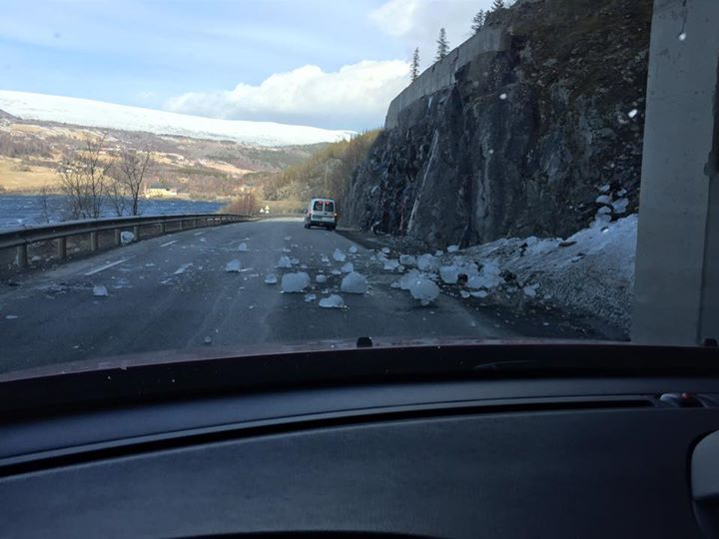
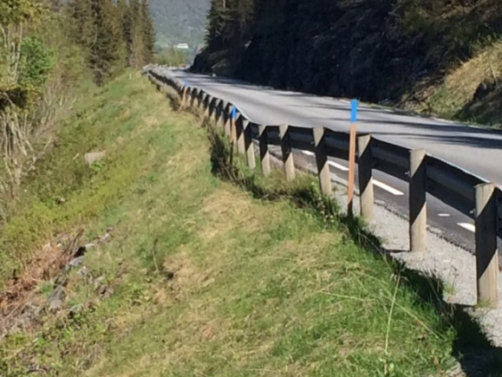
Oppsummering E 16 Valdres
• Reiselivsdistrikt – flere hytter enn folketall.
• E16 er hovedpulsåren gjennom Valdres. Både jernbane og flyrute er nedlagt.
• Enighet om intern prioriteringsrekkefølge på reststrekningen Bjørgo-ØyeS ,der Kvamskleiva og Fagernes S- Hande allerede er inne i NTP 2014-23 og planlagt.
• Turtnes-ØyeS inngår som opsjon i anbuds-utlysningen til ØyeS-Eidsbru. Stort standardsprang og stor anleggsøkonomisk gevinst.
• Konseptvalgutredning for Valdresflya som helårsveg og raskeste veg mellom Bergen og Trondheim

Slide 16
